Slide 1
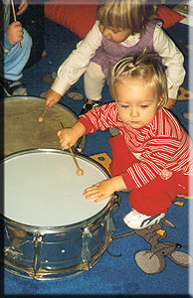
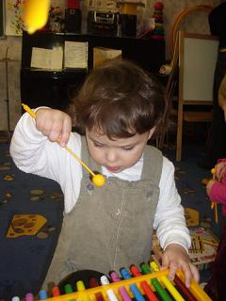
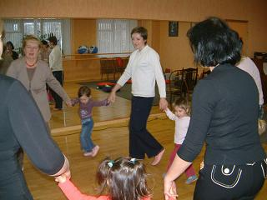
Тест «Дошколята и музыка»
Тест составила
Ковтун Ирина
Музыкальный руководитель
МБДОУ детский сад
«Малышок»
Березово-ХМАО-Югра

Slide 2
Определите цель программы
«Музыкальные шедевры» О.П. Радыновой:
:

Slide 3
Субъектами педагогического процесса в ДОУ являются:

Slide 4
«»
Автор высказывания: «Кем бы ни стал в дальнейшем ребенок – музыкантом или врачом,
ученым или рабочим, задача педагога – воспитывать в нем творческое начало,
творческое мышление» -

Slide 5
В работе по музыкально-художественному воспитанию важно учитывать особенности детей:

Slide 6
«Музыкальные занятия, праздничные утренники, развлечения это:
:

Slide 7
Тест «Дошколята и музыка» закончен
Ваша оценка:

